Slide 1

NGHIÊN CỨU CÔNG CỤ ORCHESTRATION & TỰ ĐỘNG HÓA PIPELINE INGESTION
Nhóm: 04
GVHD: TS. Nguyễn Trần Minh Thư

Slide 2
DANH SÁCH THÀNH VIÊN
MSSV | Họ và tên
21120213 | Lê Đức Cường
21120322 | Nguyễn Dương Trường Sinh
22120100 | Phạm Trần Trung Hậu
22120448 | Bùi Đoàn Thúy Vy
01

Slide 3
CONTENT
Dagster
Giới thiệu
Apache NiFi
So sánh
02

Slide 4
01
Giới thiệu
03

Slide 5


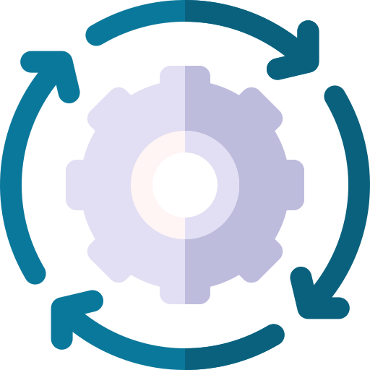





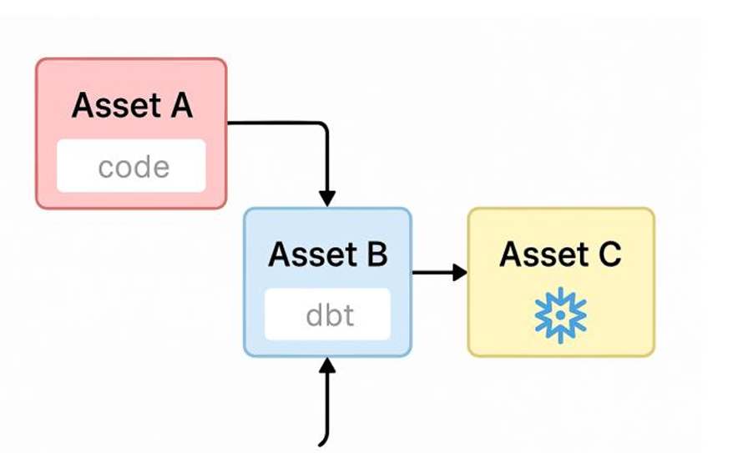
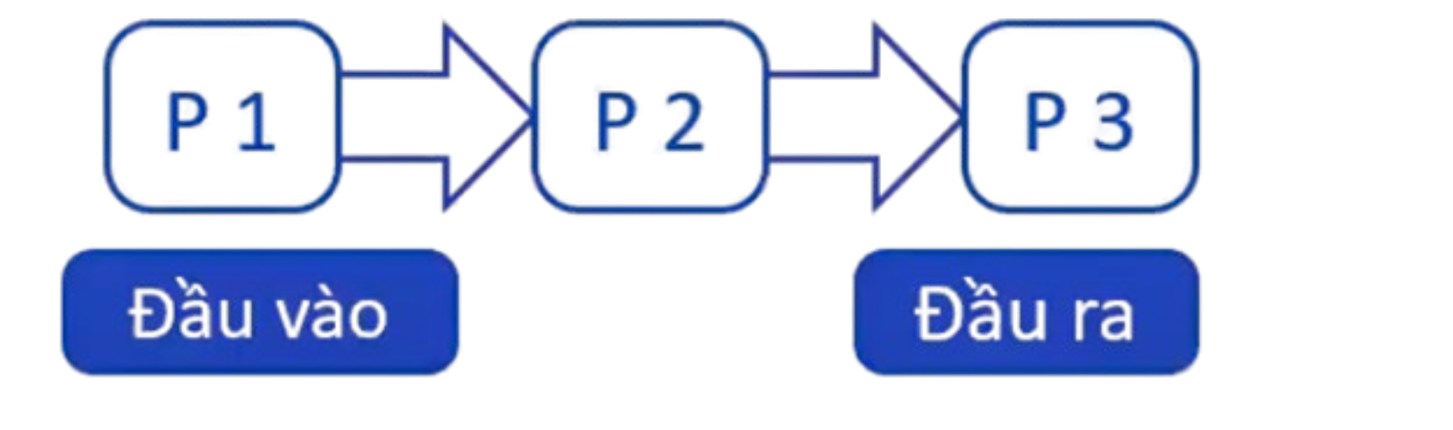
Giới thiệu
Khái niệm
Data Ingestion: Thu thập dữ liệu từ nhiều nguồn → đẩy vào hệ thống lưu trữ (data lake, warehouse…).
Data Orchestration: Điều phối và tự động hóa luồng dữ liệu → tích hợp, chuyển đổi phục vụ phân tích.
Mục tiêu Orchestration
Công cụ
Tự động hóa pipeline
Đảm bảo dữ liệu chính xác
Apache NiFi
Mạnh về ingestion real-time, flow-based UI
Dagster
Hiện đại, mạnh về orchestration & CI/CD, asset-based pipeline
Tối ưu hiệu suất
Giảm thao tác thủ công
04

Slide 6
02
Apache NiFi
05

Slide 7




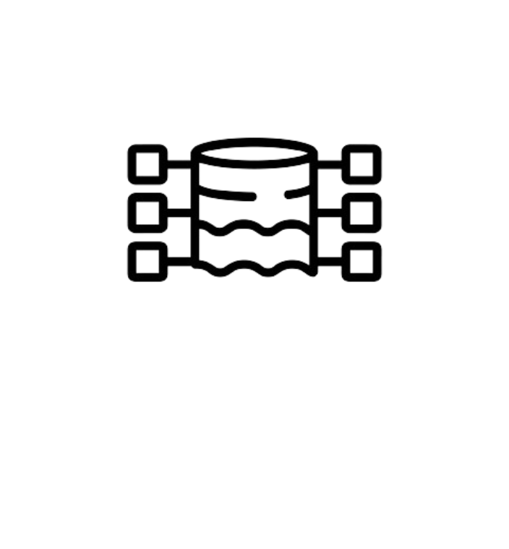



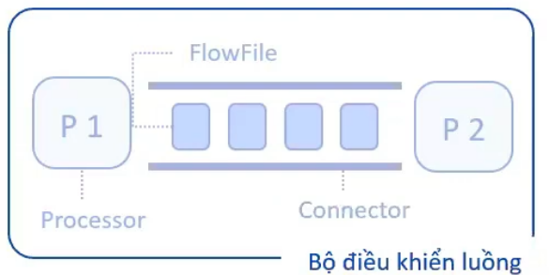
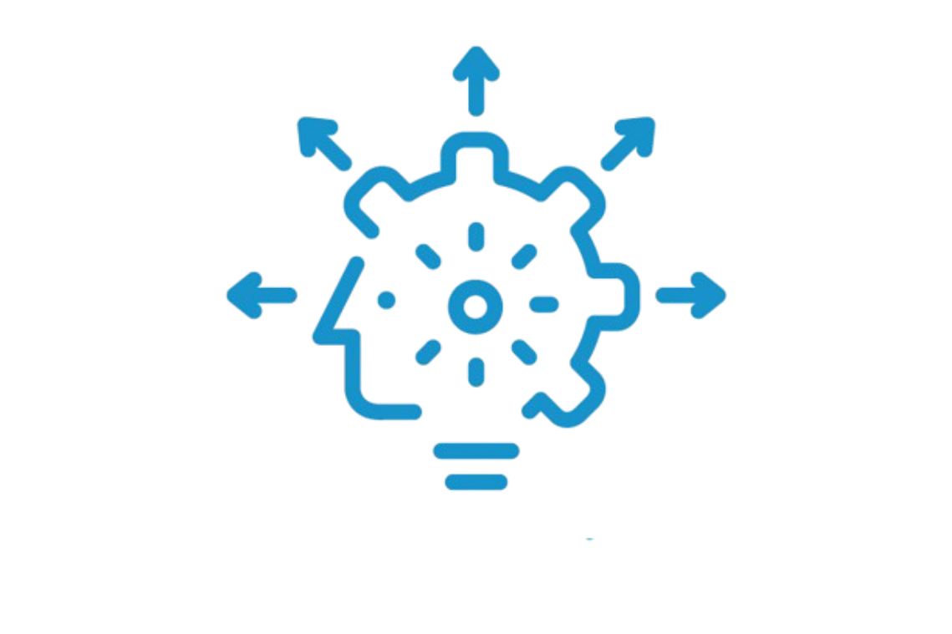
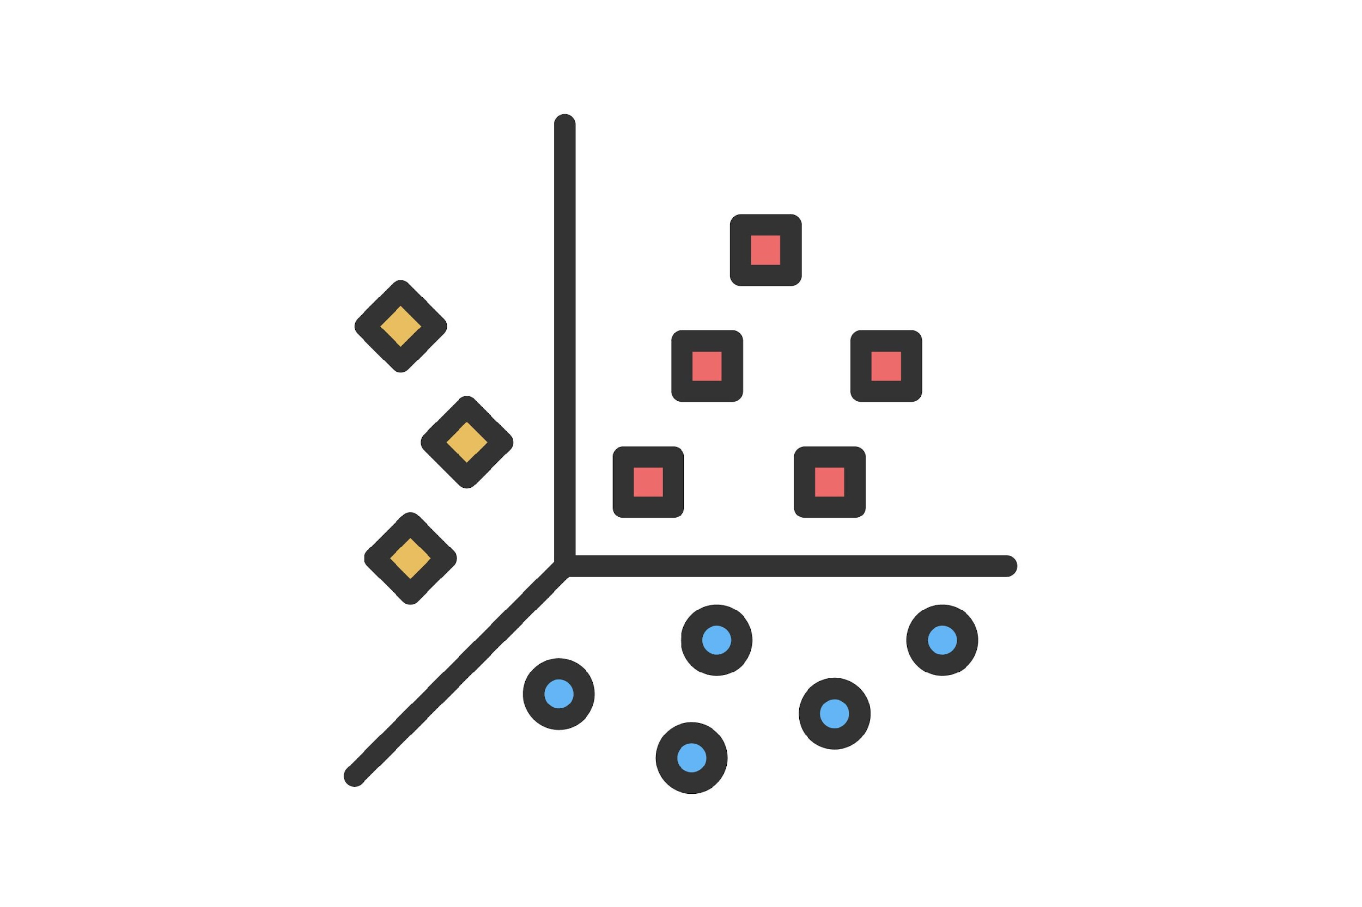
Apache NiFi
Khái niệm
Ưu điểm
Thách thức
Xuất phát từ NSA, open-source và gia nhập Apache Foundation năm 2014.
Trực quan
Xử lý tốt dữ liệu streaming
Kiến trúc flow-based, giao diện kéo-thả trực quan
không lý tưởng cho pipeline phức tạp
Tài liệu nâng cao còn thiếu
Dễ tích hợp nhiều nguồn
Cấu trúc Flow Controller
Kiến trúc và tính năng chính
phần tử dữ liệu đang được xử lý
Ingestion mạnh mẽ: Kết nối được với file system, API, Kafka, MQTT, FTP
phần tử dữ liệu đang được xử lý
Orchestration & Automation:Processor cấu hình chạy tự động, với khả năng branching, routing, retry logic, scheduling
Điều khiển các thành phần khác, luồng dữ liệu, lịch chạy Processor và ghi lịch sử
Nhận, xử lí và gửi dữ liệu đi
Clustering: Hỗ trợ mở rộng theo cụm để xử lý lượng dữ liệu lớn
06

Slide 8
03
Dagster
07

Slide 9
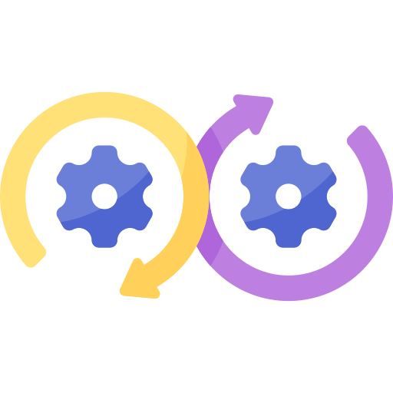







Apache NiFi
Khái niệm
Ưu điểm
Thách thức
Dễ kiểm thử, dễ tích hợp DevOps
Open-source do Elementl phát triển
Hệ sinh thái lập trình hiện đại
Pipeline theo asset (tập trung dữ liệu đầu ra)
Yêu cầu viết code
Cần thời gian làm quen với khái niệm assets và IO manager
Thích hợp cho team Data Engineer
Kiến trúc và tính năng chính
Asset-based pipeline
Xác định các asset và mối quan hệ giữa chúng
Ingestion qua integration
Tích hợp với nguồn dữ liệu qua code (SQL, API, dbt...)
Orchestration mạnh mẽ
Có scheduler, retry logic, conditional branching,
logging, tích hợp CI/CD
Tích hợp tốt
Docker, Kubernetes, dbt, Airbyte, Snowflake
08

Slide 10
04
So sánh
09

Slide 11
SO SÁNH
Giống nhau
Điều phối dữ liệu
Xác định các asset và mối quan hệ giữa chúng
Xử lý theo pipeline
Khả năng mở rộng cao
Xử lý dữ liệu quy mô lớn, có thể mở rộng theo chiều ngang
Hỗ trợ đa nguồn dữ liệu
Databases, APIs, file systems, cloud storage
Khác nhau
Tiêu chí
Apache NiFi
Dagster
Ingestion
Kéo dữ liệu từ nhiều nguồn với giao diện kéo-thả
Tích hợp qua asset/script
Orchestration
Có scheduling và routing, nhưng giới hạn
Hỗ trợ retry, conditional logic
10

Slide 12
SO SÁNH: Điểm khác nhau giữa Apache NiFi và Dagster
Tiêu chí
Apache NiFi
Dagster
Khả năng tích hợp
Clustering, REST API, Kafka, Hadoop
Môi trường DevOps: Docker, dbt, Spark...
Khả năng mở rộng
Hỗ trợ clustering, scale-out
có thể triển khai trên Kubernetes, nhưng phức tạp hơn
Độ phức tạp
Dễ dùng cho người mới
Phù hợp với lập trình viên, phức tạp hơn
CI/CD Support
Có thể tích hợp nhưng không mạnh, thiếu tooling chuyên dụng
Hỗ trợ tốt
Xử lý real-time
Hỗ trợ tốt
Chủ yếu xử lý batch, không tối ưu cho real-time
Latency
Độ trễ thấp
Phụ thuộc scheduler, latency cao hơn
trong batch
Conditional branching
Có, nhưng giới hạn và chủ yếu qua cấu hình UI
Có hỗ trợ
11

Slide 13




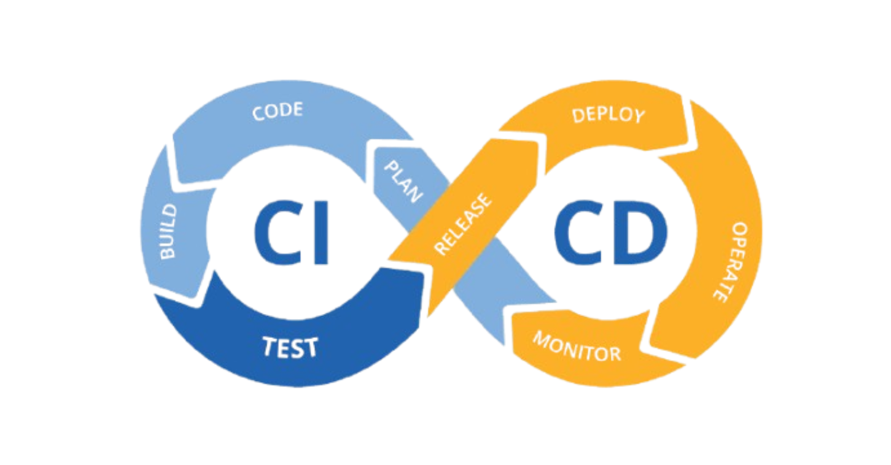
SO SÁNH
Tiêu chí
Apache NiFi
Dagster
Plugin/extension
Processor phong phú
Qua Python lib
Độ ổn định
Ổn định cao trong môi trường production stream
Ổn định nếu cấu hình đúng, nhưng dễ gặp lỗi nếu CI/CD không tốt
Quản lý lỗi
Retry logic ở từng processor, log chi tiết
Retry logic mạnh, dễ kiểm thử
Kết luận
Apache NiFi
Dagster
Xử lý real-time
Không cần nhiều code, dễ tiếp cận
Dùng tốt với Hadoop ecosystem
Pipeline phức tạp
Kiểm thử tự động, CI/CD tốt
Hợp với modern stack (Snowflake, dbt, Airbyte...)
12

